Slide 1
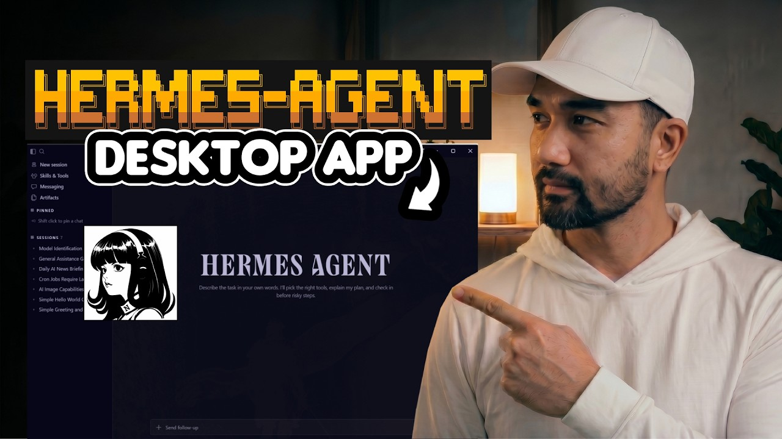
DREAMLABS COLLECTOR
Hermes JUST Dropped their Official Desktop App (No Code Needed)
Hermes는 코딩 없이 AI 에이전트를 구축하고 관리할 수 있는 새로운 데스크톱 애플리케이션을 출시했습니다. 이 앱은 사용자 친화적인 인터페이스를 제공하여 복잡한 AI 워크플로우를 단순화합니다. 다양한 AI 모델과의 통합, 메시징 설정, 게이트웨이 활성화 기능 등을 지원합니다. 모바일 앱과의 비교, 크론 작업 및 제한 사항, 모델 지원에 대한 정보도 제공됩니다. 전반적으로 코딩 지식이 없는 사용자도 AI 에이전트를 쉽게 활용할 수 있도록 설계되었습니다.
CHANNEL
VIDEO ID
Jay E | RoboNuggets
63zp4Ie7j5c
source: https://www.youtube.com/watch?v=63zp4Ie7j5c | video_id: 63zp4Ie7j5c | generated: 2026-06-05T16:10:00Z

Slide 2
Executive Summary
영상 시청 전 빠른 정보 습득을 위한 요약
SUMMARY
Hermes는 코딩 없이 AI 에이전트를 구축하고 관리할 수 있는 새로운 데스크톱 애플리케이션을 출시했습니다. 이 앱은 사용자 친화적인 인터페이스를 제공하여 복잡한 AI 워크플로우를 단순화합니다. 다양한 AI 모델과의 통합, 메시징 설정, 게이트웨이 활성화 기능 등을 지원합니다. 모바일 앱과의 비교, 크론 작업 및 제한 사항, 모델 지원에 대한 정보도 제공됩니다. 전반적으로 코딩 지식이 없는 사용자도 AI 에이전트를 쉽게 활용할 수 있도록 설계되었습니다.
source: https://www.youtube.com/watch?v=63zp4Ie7j5c | video_id: 63zp4Ie7j5c | generated: 2026-06-05T16:10:00Z

Slide 3
Video Structure
영상 구성과 논리 흐름
01
데스크톱 앱 출시 소개 (00:00:04)
02
지원하는 스킬 및 도구 (00:00:58)
03
메시징 설정 방법 (00:02:04)
04
게이트웨이 활성화 과정 (00:03:40)
05
모바일 앱과 데스크톱 앱 비교 (00:04:30)
06
크론 작업 및 제한 사항 설명 (00:05:55)
source: https://www.youtube.com/watch?v=63zp4Ie7j5c | video_id: 63zp4Ie7j5c | generated: 2026-06-05T16:10:00Z

Slide 4
Key Ideas
정보게시물로 전환할 핵심 아이디어
01
Hermes 데스크톱 앱은 코딩 없이 AI 에이전트 구축을 가능하게 합니다.
02
직관적인 UI로 복잡한 AI 워크플로우를 간소화합니다.
03
다양한 AI 모델(예: ClaudeCode)과의 호환성을 지원합니다.
04
메시징 및 게이트웨이 기능을 통해 에이전트 간의 소통과 접근성을 향상시킵니다.
05
모바일 앱 대비 데스크톱 앱의 사용 편의성과 기능을 강조합니다.
06
자동화된 작업 실행을 위한 크론 작업 설정 및 관련 제한 사항을 안내합니다.
source: https://www.youtube.com/watch?v=63zp4Ie7j5c | video_id: 63zp4Ie7j5c | generated: 2026-06-05T16:10:00Z

Slide 5
DreamLabs Application
DreamLabs 내부 적용 관점
01
DreamLabs는 Hermes 데스크톱 앱을 활용하여 고객 맞춤형 AI 에이전트 솔루션을 신속하게 개발할 수 있습니다.
02
코딩 없이 에이전트 구축이 가능하므로, 다양한 산업 분야의 비즈니스 요구사항에 맞는 자동화 도구를 빠르게 프로토타이핑하고 적용할 수 있습니다.
03
메시징 및 게이트웨이 기능을 통해 기존 시스템과의 연동을 용이하게 하여, AI 에이전트 기반의 통합 솔루션 구축에 활용될 수 있습니다.
04
Hermes 앱의 모델 지원 정보를 바탕으로, 최적의 AI 모델을 선택하여 특정 작업에 대한 에이전트 성능을 극대화할 수 있습니다.
05
크론 작업 및 제한 사항에 대한 이해를 바탕으로, 안정적이고 효율적인 AI 에이전트 운영 전략을 수립하는 데 활용할 수 있습니다.
source: https://www.youtube.com/watch?v=63zp4Ie7j5c | video_id: 63zp4Ie7j5c | generated: 2026-06-05T16:10:00Z

Slide 6
Verification Required
모델 추론/metadata 한계/원본 확인 필요
01
Hermes 데스크톱 앱의 구체적인 기능 및 사용법에 대한 상세 검증이 필요합니다.
02
지원되는 AI 모델 목록과 각 모델별 성능 및 호환성에 대한 추가 확인이 필요합니다.
03
메시징 설정 및 게이트웨이 활성화 과정의 실제 작동 여부 및 안정성 검증이 필요합니다.
04
크론 작업 기능의 설정 방법, 실행 주기, 그리고 잠재적인 API 제한 사항에 대한 구체적인 정보 확인이 필요합니다.
05
모바일 앱과의 비교에서 언급된 기능적 차이점에 대한 실제 테스트 및 검증이 필요합니다.
source: https://www.youtube.com/watch?v=63zp4Ie7j5c | video_id: 63zp4Ie7j5c | generated: 2026-06-05T16:10:00Z

Slide 7
Source & Download Metadata
게시물과 문서 산출물 추적 정보
METADATA
Title: Hermes JUST Dropped their Official Desktop App (No Code Needed)
Channel: Jay E | RoboNuggets
Video ID: 63zp4Ie7j5c
Source URL: https://www.youtube.com/watch?v=63zp4Ie7j5c
Playlist ID: PLHwM6idVO2zyqi2IZeDAiP5QBqRXd2Zyh
Generated at: 2026-06-05T16:10:00Z
Source basis: metadata_and_model_inference
source: https://www.youtube.com/watch?v=63zp4Ie7j5c | video_id: 63zp4Ie7j5c | generated: 2026-06-05T16:10:00Z

